Slide 1
Seleção sexual & investimentos parentais

Slide 2
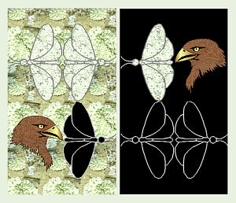
Seleção natural
Genes codificando características que ajudam um organismo a sobreviver em um ambiente particular são preservados, enquanto os traços que diminuem a sobrevivência do organismo são eliminados, contra-selecionados
Condição de qualquer seleção: hereditariedade, variabilidade interindividual - competição, e ambiente que muda
Seleção artificial - criação de fenótipo útil; humano (ou outra espécie) é a pressão seletiva

Slide 3
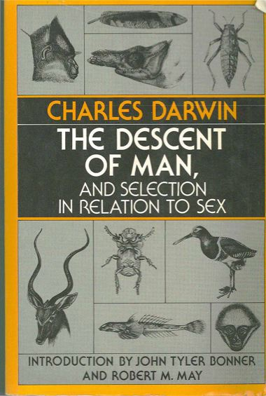
Seleção natural
MAS existem características que não aumentam a chance de sobrevivência (e.g. a cauda de pavão)
Porque existem características que prejudicam sobrevivência?
Darwin: 1871

Slide 4
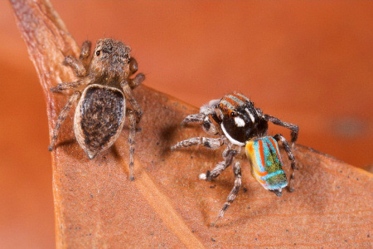
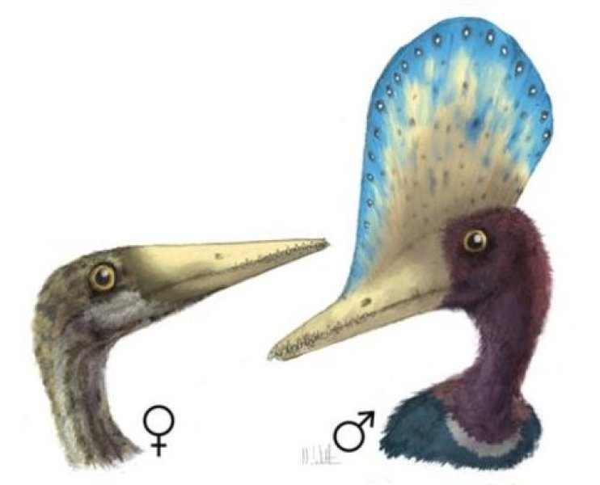

Slide 5
Survival of the prettiest
Alguns traços podem reduzir a chance de sobrevivência, mas mesmo assim passam para outras gerações
Seleção sexual pode formar características que diminuem a adaptabilidade de um organismo, mas aumentam sucesso reprodutivo.
Geoffrey Miller: a seleção natural é sobre sobreviver suficientemente longo para poder se reproduzir; a seleção sexual é sobre o sucesso de atrair e seduzir outros indivíduos

Slide 6
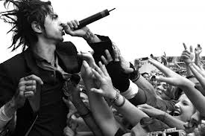
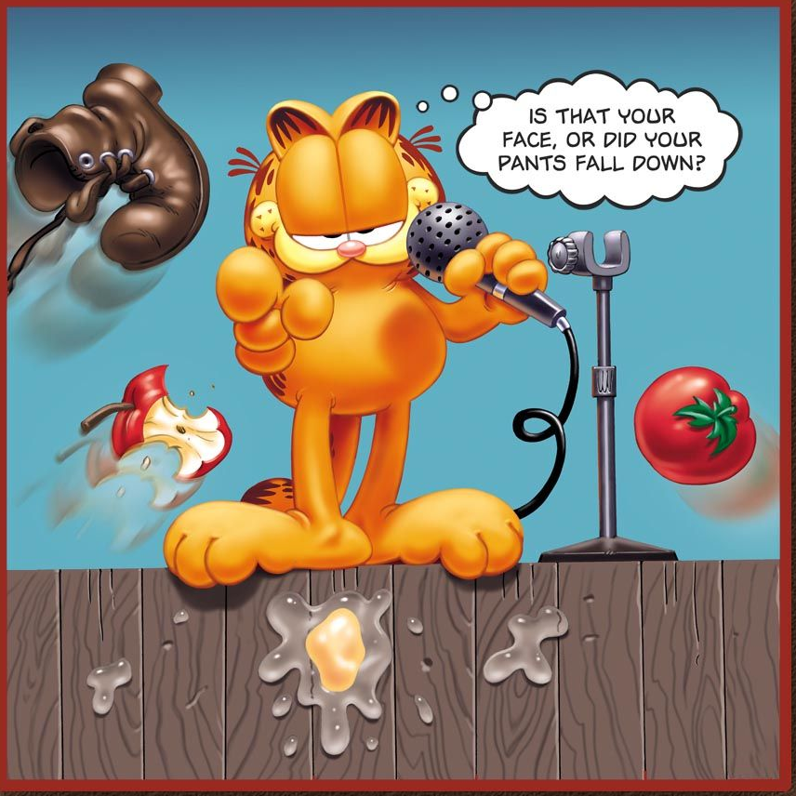
Seleção sexual
várias características típicas para a cultura humana não parecem ser úteis para a sobrevivência (musica, artes, humor) mas podem aumentar o sucesso reprodutivo

Slide 7
Seleção sexual
seleção sexual não é só sobre escolha de parceiros potenciais
Seleção inter-sexual – o sexo que investe mais em reprodução tem o poder de escolher os parceiros sexuais
Competição intra-sexual – o sexo que não investe tanto na reprodução compete por parceiros sexuais
Os dois mecanismos causam o dimorfismo sexual (o sexo que compete tem mais armas e/ou ornamentação)
Seleção sexual leva a dimorfismo sexual

Slide 8
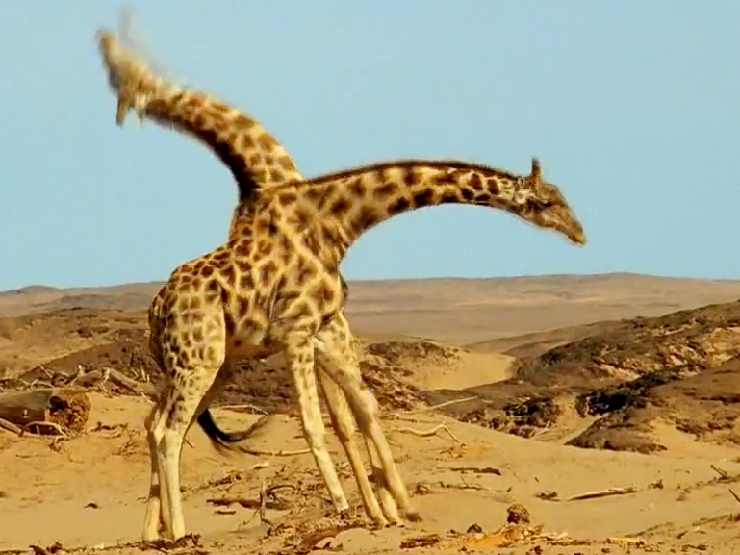
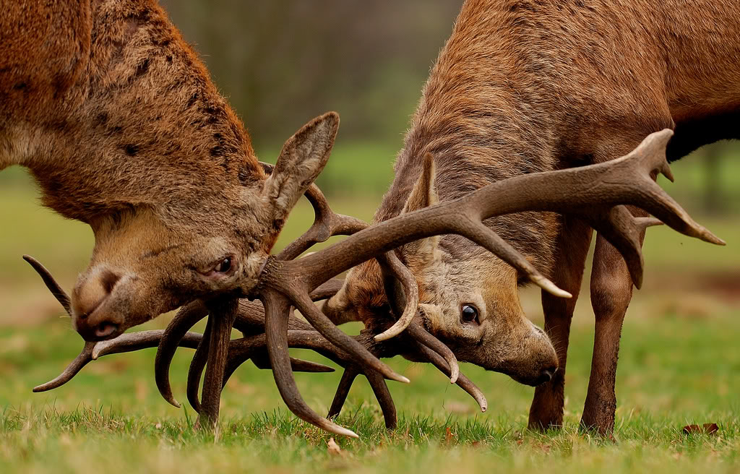
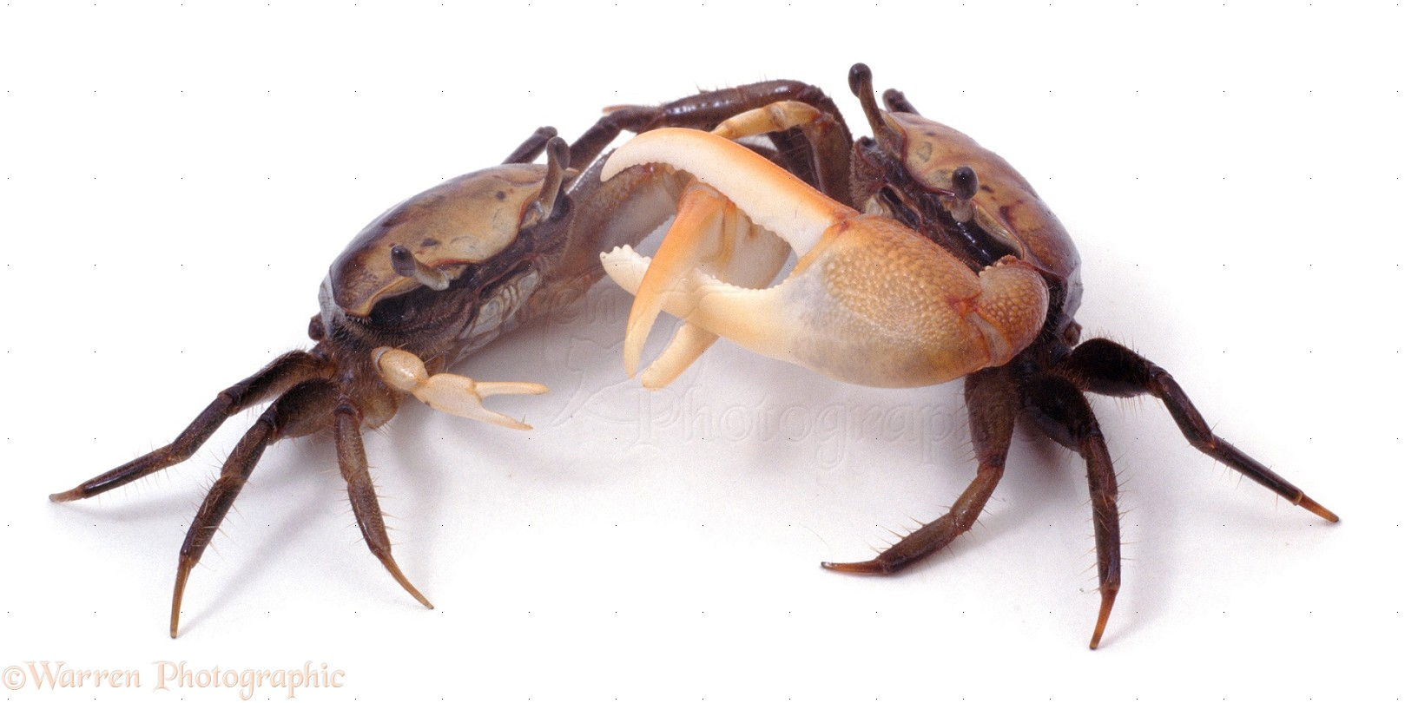
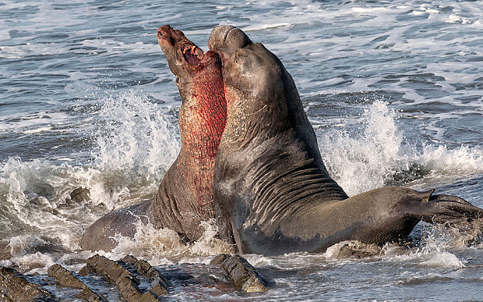
Competição intra-sexual

Slide 9
Investimentos necessários mínimos na reprodução
Diferença em investimentos mínimos dos machos e fêmeas na reprodução
I. Qual o investimento mínimo necessário que o macho de mamíferos, inclusive humanos, tem que fazer?

Slide 10
Investimentos necessários mínimos na reprodução
Diferença em investimentos mínimos dos machos e fêmeas na reprodução
II. Qual o investimento mínimo necessário que a fêmea de mamíferos, inclusive humanos, tem que fazer?
= investmentos maiores e mais arriscados em um dos sexos

Slide 11
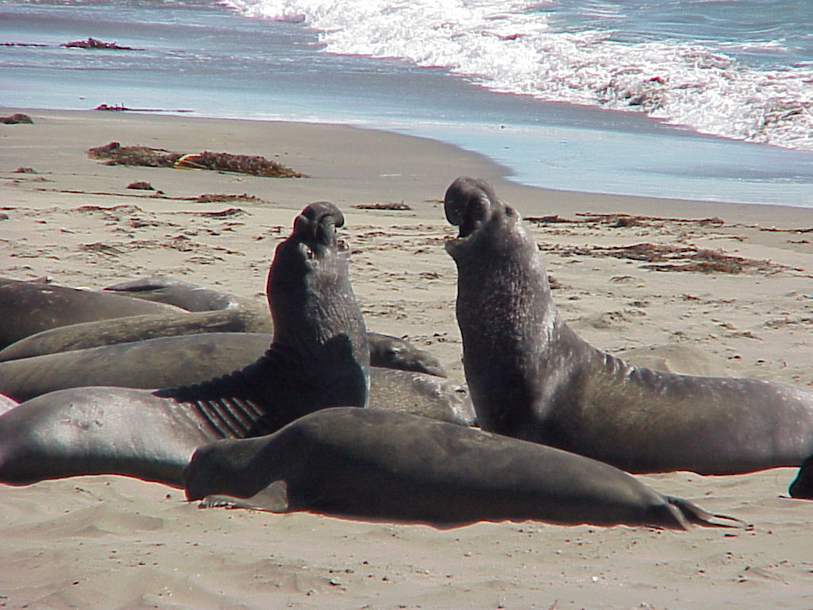
Qual o sucesso reprodutivo máximo possível
• Elefante marinho - o sucesso reprodutivo em média:
Machos = 100 Fêmeas = 8
I. Mulheres
Esposa do Feodor Vasilijev (1725-1765)
- 69 cranças = 27 partos: 16x gêmeos, 7x trigêmeos e 4x quatro gêmeos
67 de 69 crianças sobreviveram até idade adulta

Slide 12
Sucesso reprodutivo máximo possível
Emperador do Marroco, Moulay Ismael the Bloodthirsty (1672–1727)
Guiness book of records – 888 filhos/as
Fato ou mito? - os estudos não conclusivos
Fatores que podem influenciar sucesso reprodutivo: religião (não pode ter relações com a mulher 5 dias depois da menstruação), frequência da ovulação (mulheres estão férteis só durante 12.5% da vida reprodutiva), infertilidade de mulheres (8%), probabilidade de conceição (58%), e mortalidade prenatal (15–20%)
Oberzaucher, E., & Grammer, K. (2014). The Case of Moulay Ismael-Fact or Fancy?. PloS one, 9(2), e85292
Três modelos matemáticos diferentes; resultados semelhantes
O sucesso reprodutivo do Moulay Ismael foi possível sim, com em média de 1 copulação por dia durante 32 anos da vida dele como imperador, com um harém entre 65 e 110 mulheres

Slide 13
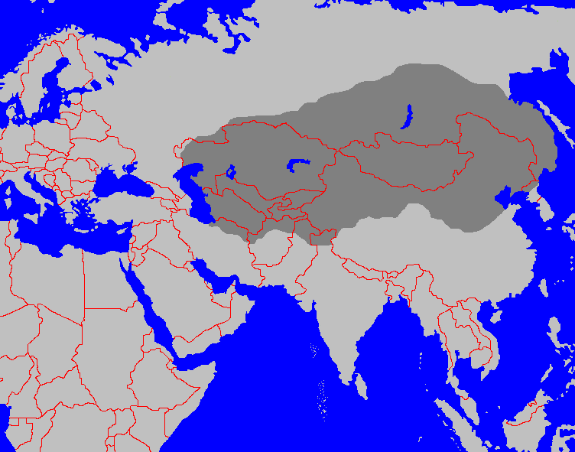
Sucesso reprodutivo máximo possível
Genghis Khan (1162–1227)
20,000 crianças
16 milhões de homens têm genes dele

Slide 14
Diferenças nos investimentos necessários na reprodução e no sucesso reprodutivo máximo
O sexo que investe menos na reprodução compete mais para ter acesso ao outro sexo
O sexo que investe mais tem mais poder de barganha, pode mais escolher, mas também é mais perseguido pelo outro sexo
Consequências: diferenças na psicologia sexual (mating psychology)
Nos humanos, os dois sexos investem muito na reprodução, os dois têm poder de escolha e os dois competem por rivais
Mulheres e homens têm relações sexuais de curto e longo prazo, os dois se apaixonam, os dois investem nas crianças, os dois sentem ciúmes, os dois fazem sexo fora do relacionamento, os dois podem ser violentos nos relacionamentos sexuais e de longo prazo
Mesmo assim, existem algumas diferenças, que a teoria de diferença em investimentos reprodutivos esperaria
Notes:
Příklady evolučních problémů, které člověk řeší nebo je v minulosti řešil:
Zima, vedro, paraziti, predátoři, otrávené jídlo, nedostatek vitamínů, volba partnera, být atraktivní pro partnery, udržet s partnera, zbavit se ho, když není dobrý, nakrmit dítě, vychovat ho, uchránit ho, investovat do příbuzných, zvládat sociální konflikty, bránit se nepřátelům, mít dobrou pozici v sociální hierarchii, neklesat, začlenit se do skupiny, nebýt vyčleněn
Strategie, kooperace – jinak bychom nic neulovili.
Adaptace mají pak vždy podobu různých strategií, které se uplatňují v různých podmínkách. Když mi vleze had do kočárku s dítětem, budu se chovat jinak, než když ho potkám, to asi uteču.
Vedlejší produkt musí být vedlejší produkt nějaké adaptace. Exaptace je znak, který byl vytvořen jako adaptace na nějakou jinou funkci než kterou dneska zastává. Příklad z morfologie jsou křídla ptáků, která zřejmě vznikal jako adaptace na chladné počasí, tedy zastávala termoregulační funkci a teprve pak začala být využívána k létání.
Toto důležité k pochopení, že nemůžeme očekávat, že všechno, co tvoří součást psychiky, jsou adaptace.

Slide 15
Psicologia sexual
Psicologia sexual – são as adaptações psicológicas que evoluíram porque ajudaram a resolver os problemas que os nossos ancestrais encontraram no passado evolutivo (X como eles funcionam no ambiente moderno)
Sexo versus reprodução – sexo pode servir muitas funções, mas sem o sexo não há reprodução (= indivíduos que não tiveram relações sexuais no nosso passado evolutivo não são os nossos ancestrais)
Psicologia sexual é o conjunto de capacidades/tendências psicológicas, cognitivas e comportamentais que têm algumas vantagens reprodutivas (mais do que vantagens para sobrevivência), como por exemplo tendências a flerte; competição com rivais; critérios para um parceiro/a sexual; relacionamentos de curto prazo; formação e manutenção de relacionamento de longo prazo; comprometimento emocional; termino de relacionamento; infidelidade; guarda de parceiro/a...) (Geher, Miller, 2008)
Do ponto de vista distal (funcional), ambos os sexos "querem“ aumentar/otimizar o sucesso reprodutivo deles, e ambos os sexos tem várias estratégias e táticas sexuais a disposição para atingir o melhor possível em dadas condições (pessoais, ambientais)

Slide 16
Estratégias sexuais
Para aumentar o sucesso reprodutivo, os dois sexos podem usar estratégias um pouco diferentes, por causa das diferenças nos investimentos mínimos na reprodução, e sucesso reprodutivo máximo potencial (Trivers, 1972)
= em geral, a psicologia sexual difere um pouco entre homens e mulheres
Estratégias são métodos para resolver problemas e para efetuar os objetivos
Adaptações são soluções evoluídas para resolver os problemas ligados com sobrevivência e reprodução
As estratégias sexuais são soluções adaptativas para problemas ligados com sexualidade e reprodução
não escolhemos parceiros de forma aleatória; não sentimos atração por parceiros indiscriminadamente; não competimos com os rivais porque não temos nada melhor para fazer; não sofremos para manter um relacionamento obviamente disfuncional só porque seguimos a nossa religião
= acasalamento humano é em parte estratégico e as nossas estratégias evoluíram por aumentarem sucesso reprodutivo

Slide 17
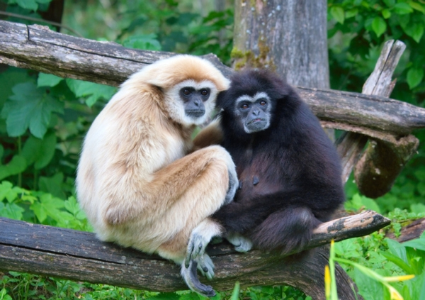
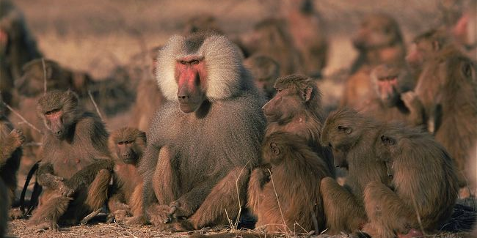
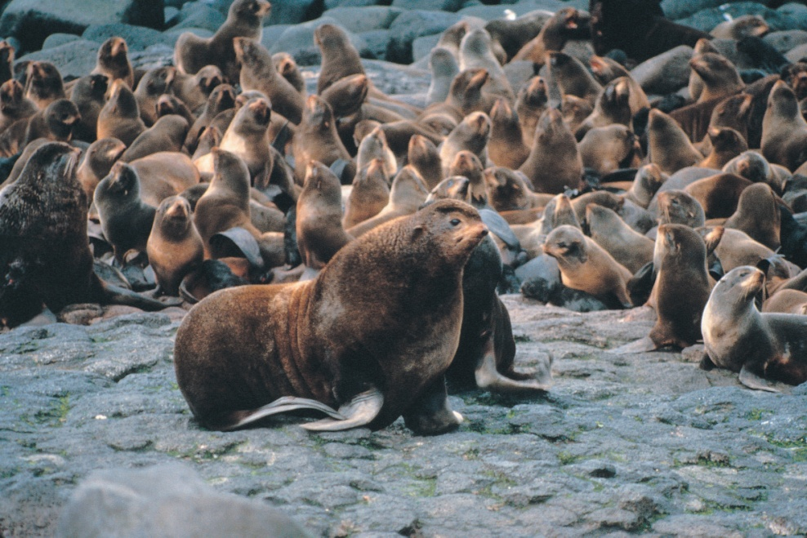
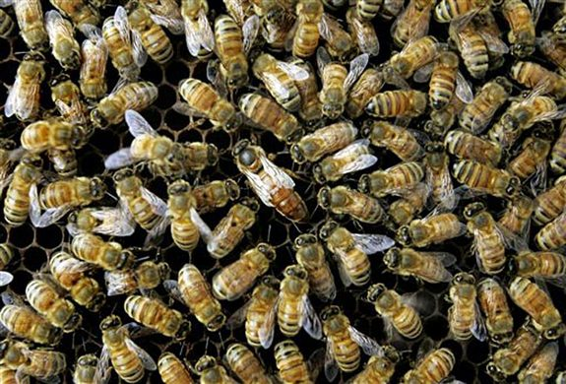
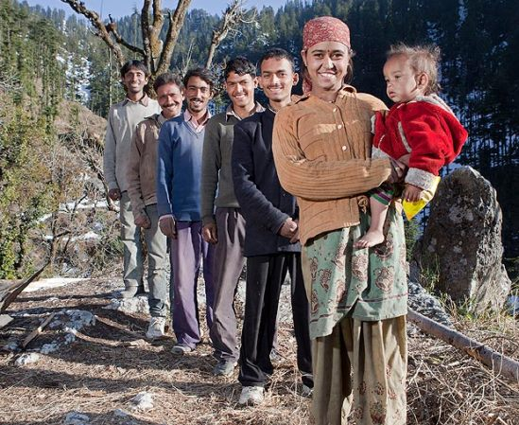
Estratégias sexuais e reprodutivas
Estratégia de curto prazo, poligamia
Maximização de número de parceiros/parceiras sexuais
Minimização de cuidado parental
Estratégia de longo prazo, monogamia
Escolha de parceiros/parceiras de qualidade alta, que investe na prole

Slide 18
Estratégias sexuais e reprodutivas
Estratégias de longo prazo e de curto prazo existem nos homens e nas mulheres
Estratégias sexuais pluralísticas nos homens
Estratégia de curto prazo: táticas que aumentam a probabilidade de encontro sexual, e minimizam a probabilidade de cuidado parental
Vantagens: potencialmente um número grande de descendentes
Desvantagens: nenhum cuidado parental = sobrevivência da prole diminuída
Estratégia de longo prazo
Desvantagens: acesso limitado a outras parceiras, cuidado e investimentos paternos exigentes
Vantagens: maior certeza da paternidade, aumento de chances da prole para sobreviver à idade reprodutiva

Slide 19
Estratégias sexuais pluralísticas nas mulheres
Por que as mulheres prosseguem a estratégia sexual de curto prazo?
1. hipótese de recursos - aquisição de recursos imediatos = mulheres relatam que elas recebem joias, dinheiro, comida, ou a roupa por se envolver em relações de curto prazo
2. hipóteses de troca do parceiro – as mulheres usam um relacionamento de curto prazo como um meio para sair de um relacionamento não-funcional = sensação de que ela poderia encontrar alguém com quem ela seria mais compatível do que com o parceiro atual
3. hipótese genética - produzindo prole geneticamente mais diversa = preferências para maior masculinidade durante a ovulação, e tendência a flertar mais e ter encontros de curto prazo durante a ovulação
A estratégia sexual de longo prazo não é sempre vantagosa para as mulheres!

Slide 20
Diferenças entre sexos na psicologia sexual – exemplo de sociossexualidade
Em média os homens tem maior sociossexualidade do que as mulheres: Interesse em fazer sexo casual, mais fantasias sexuais sobre parceiros casuais, maior desejo para relações sem comprometimento, e por variedade de parceiros
Percentagem de indivíduos a se engajar com a dada proposição (Clark & Hatfield, 1989)
Sex of respondents | Type of proposition
 | Date | House | Sex
Males | 50% | 69% | 75%
Females | 56% | 6% | 0%
Sex of respondents | Type of proposition
 | Date | House | Sex
Males | 50% | 69% | 69%
Females | 50% | 0% | 0%

Slide 21
Sociosexualidade (SOI) =Disposição em se engajar em relações sexuais sem comprometimento afetivo (Penke and Asendorpf, 2008)
Desejo
Compor
tamento
Atitude
RESTRITO
Escore baixo
IRRESTRITO
Escore alto
Diferenças em: escolha de parceiro, estilo de corte, estabilidade na relação, qualidade das relações, estilos de amor.

Slide 22
SOI no Brasil
 | Brazilian women (N = 174) Mean(SD) | Czech women (N = 467) Mean(SD) | Brazilian men (N = 82) Mean(SD) | Czech men (N = 150) Mean(SD) | F statistics | Partial Eta²
SOI-Beh | 2.54(1.52)ª | 2.73(1.56)ª | 4.04(2.03)^{b} | 2.76(1.59)ª | 16.6** | .054
SOI-Att | 4.89(2.76)ª | 4.73(2.19)ª | 7.54(1.98)^{b} | 5.84(2.21)^{c} | 40.0** | .121
SOI-Des | 3.35(1.81)ª | 3.20(1.68)ª | 5.75(1.92)^{b} | 4.79(1.96)^{c} | 71.3** | .198
SOI total | 3.59(1.65)ª | 3.55(1.41)ª | 5.78(1.55)^{b} | 4.46(1.49)^{c} | 61.0** | .174
Valentova et al., under review, Varella et al., 2014

Slide 23
Schmitt, D. P. (2005). Sociosexuality from Argentina to Zimbabwe: A 48-nation study of sex, culture, and strategies of human mating. Behavioral and Brain Sciences, 28(2), 247-275.
Estudo em 48 países, 14.059 participantes, 26 línguas
Testando várias teorias, incl. teoria de pluralismo estratégico (Gangestad & Simpson, 2000) e teoria de estruturas sociais (Eagly & Wood, 1999)
Teoria de pluralismo estratégico - os humanos (e outros organismos) possuem um menu de estratégias de acasalamento alternativas que podem seguir (ver também Buss & Schmitt 1993; Gross 1996; Simpson & Orina 2003; Thiessen, 1994). A estratégia que os indivíduos seguem depende da condição dos ambientes locais. Quando os ambientes locais são exigentes e as dificuldades de criar filhos são grandes, a necessidade de cuidados bipartais aumenta. Nesse tipo de ambiente a importância da fidelidade e do forte investimento familiar deve aumentar, e a sociossexualidade diminuir

Slide 24
Teoria de estruturas sociais - Homens e mulheres não contém adaptações diferenciadas pelo sexo que produziriam diferenças sexuais universais. A teoria assume que as diferenças nas mentes dos homens e das mulheres surgem principalmente da experiência e da socialização. Assim, quando homens e mulheres parecem ou se comportam diferentmente, é porque receberam socialização diferente ao longo do desenvolvimento - particularmente aquelas experiências e expectativas associadas aos papéis sexuais dicotómicos associados ao grau de patriarcado (Buss & Barnes 1986; Eagly, 1987; LaFrance et al 2003, Maccoby 1998; Reiss, 1986).

Slide 26
Teoria de estruturas sociais

Slide 27
Teoria de stratégias pluralísticas

Slide 28
Teoria de estruturas sociais & Teoria de pluralismo estratégico
O acesso das mulheres a uma maior liberdade política, econômica e relacional está vinculado culturalmente a diferenças sexuais mais moderadas, principalmente devido ao aumento significativo das mulheres na sociossexualidade
Mesmo em países com menor grau de diferenças entre papeis de gênero, as magnitudes de diferenças em sociossexualidade é grande
= mesmo com a total igualdade de gêneros a diferença em sociossexualidade provavelmente não desaparece
Ambientes severos e exigentes para a reprodução (por exemplo, taxas elevadas de bebês com baixo peso ao nascer, mortalidade pré e pós natal) estão associados a uma diminuição na sociosexualidade, especialmente nas mulheres
Em países mais difíceis as mulheres se movem em direção à monogamia, enquanto os homens tendem a permanecer relativamente promíscuos, e as diferenças entre sexos na sociosexualidade tornam-se maiores
Em ambientes menos severos, as mulheres parecem se aproximar aos níveis masculinos em sociossexualidade
- Conforme previsto pela teoria dos investimentos parentais (Trivers, 1972), as mulheres nunca atingem o nível dos homens na sociossexualidade
- os homens e as mulheres seguem estratégias de acasalamento condicionais, e às vezes em respostas adaptativas aos ambientes locais as diferenças entre sexos na sociosexualidade são reduzidos para níveis relativamente pequenos

Slide 29
Estratégia mista em mulhers - bom pai, bom provedor e/ou sexy amante?
Investimentos diretos (bom pai = interação com a prole, bom provedor = recursos) X indiretos (genes) na reprodução
Um homem não possui todas estas características – ex. um bom pai não tem potencial genético muito bom, enquanto outro homem tem genes de alta qualidade, mas menor ou nenhuma vontade de se comprometer e investir na prole
Estratégia mista: As mulheres podem usar ambas as estratégias ao mesmo tempo: ficar em um relacionamento comprometido com um "bom pai“ ou um “bom provedor”, enquanto tendo relações casuais com “bons genes”
Buss, D. M., & Shackelford, T. K. (2008). Attractive women want it all: Good genes, economic investment, parenting proclivities, and emotional commitment. Evolutionary Psychology, 6(1), 147470490800600116.

Slide 30
Estratégia mista em homens?
A mulher é sempre uma “boa mãe”?
Ex. o traço da psicopatia subclínica diminui as tendências parentais e a qualidade de cuidado parental nos dois sexos (Valentova et al., under review)
o instinto materno foi exagerado e caricaturado pela sociedade moderna ocidental
As mães, como os pais, abandonam ou maltratam os filhos, várias mulheres em várias situações não querem ser mães, elas abortam e evitam a engravidar, em maioria de situações as mães também estão confusas depois do nascimento de filhos, têm sentimentos ambíguos, e sofrem depressão pós-parto (mais que homens)
Como os nososs ancestrais conseguiram se reproduzir e os filhos sobreviver?
Hrdy, S. B. (2001). Mothers and others. Natural History, 110(4), 50-62.
As mães não eram sozinhas; bebês buscam contato com outras pessoas, em vários tribos ficam logo por muito tempo com vários cuidadores
Várias mulheres nunca eram mães, e várias não quiriam ser mães
Não sabemos como estratégia mista funciona em homens, psicólogos evolucionistas raramente estudam diferenças individuais em tendências reprodutivas e sexuais das mulheres
Mas espera-se que há uma variação semelhante entre mulheres com bons genes, boas provedoras e boas m~es, cada uma com uma estratégia específica segundo as próprias condições e condições do ambiente

